Slide 1
§4 线性方程组的解的
★齐次线性方程组的解向量、基础解系
★非齐次线性方程组的通解结构

Slide 2
我们已经介绍了用矩阵的初等变换解线性方程组的方法，并建立了两个重要定理，即
(1) n 个未知量的齐次线性方程组AX = 0 有非零解的充分必要条件是R(A) < n 。
(2) n 个未知量的非齐次线性方程组AX = b 有解的充分必要条件是R(A) = R(B), 且当R(A) = R(B) = n 时方程组有唯一解，当R(A) = R(B) < n 时方程组有无限多个解。

Slide 3
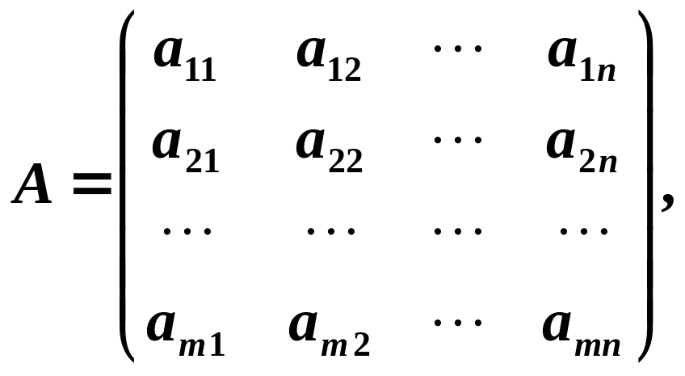
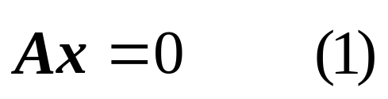
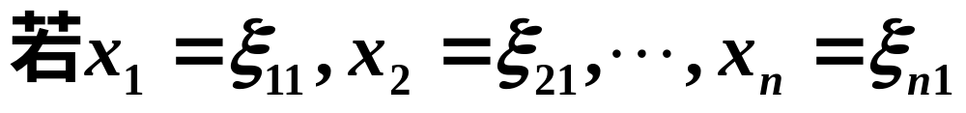
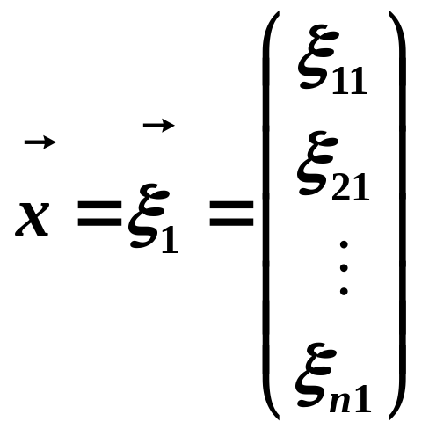
下面用向量组线性相关性的理论来讨论线性方程组的解。
设有齐次线性方程组
为(1) 的解，则
称为方程组(1) 的解向量.

Slide 4
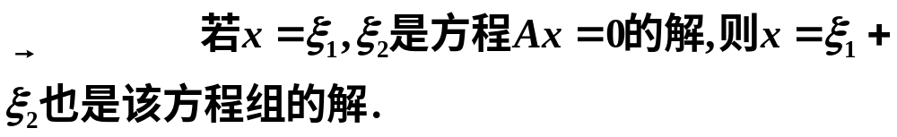
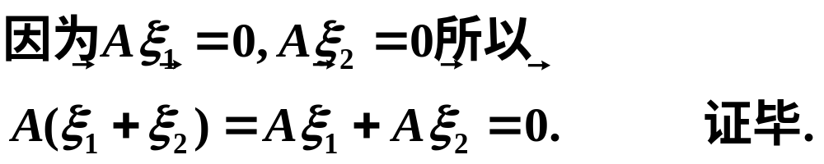
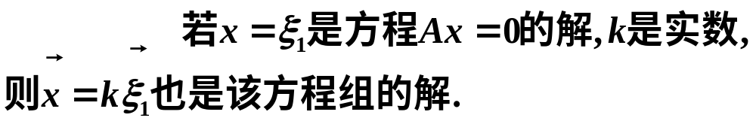

解向量的性质
性质1
证明
性质2
证明

Slide 5
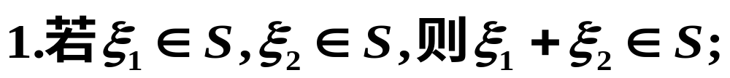
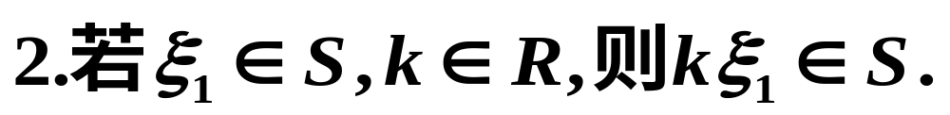
用 S 表示方程组(1)的全体解向量所组成的集合，即有：
即 S 对于向量的线性运算是封闭的，所以集合 S 是一个向量空间。称为方程组（1）的解空间。

Slide 6
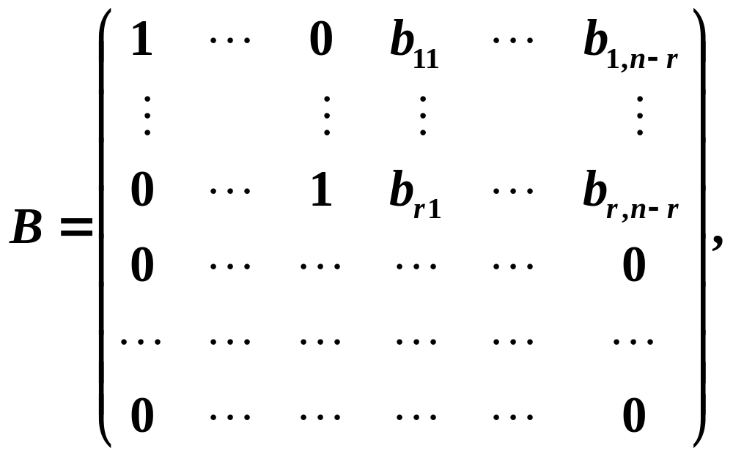
求解空间的一个基
设系数矩阵 A 的秩为 r ，不妨设 A 的前 r 个列向量线性无关，于是 A 的行最简形是：

Slide 7
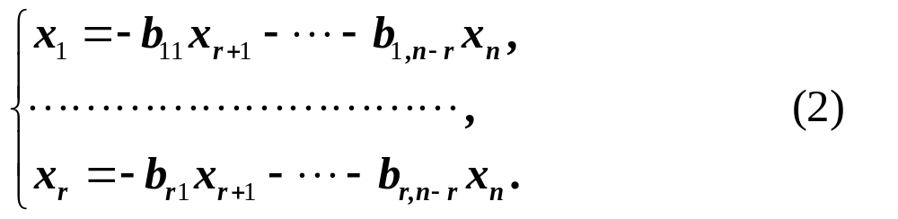
与 B 对应的方程组是：
由于A 与B 的行向量等价，故方程组(1) 与方程组(2) 同解。
在方程组(2) 中，任给 x_{r+1}, …,x_{n} 一组值，即唯一确定 x₁, x₂, …, x_{r} 的值，就得(2) 的一个解，也就是(1) 的解。

Slide 8
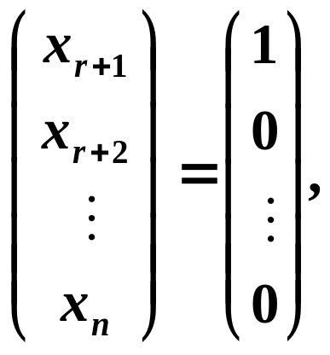
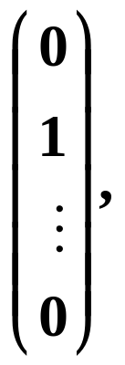
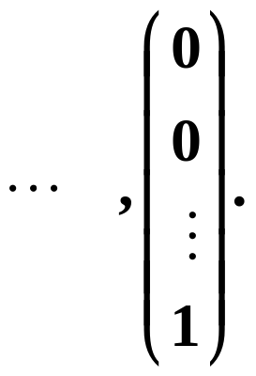
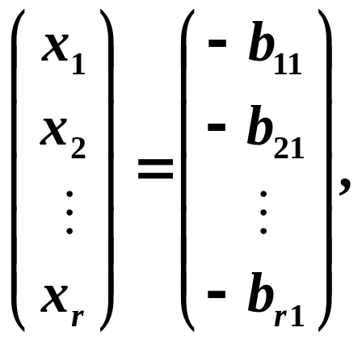
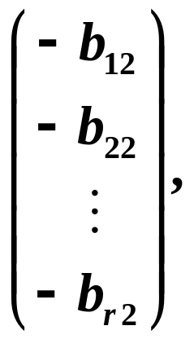
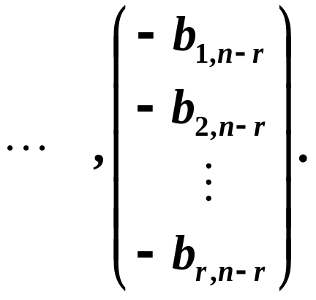
令x_{r +1}, … ,x_{n} 取下列 n －r 组数：
由(2) 依次可得：
从而求得(3) ，也就是(1) 的 n－r 个解：

Slide 9
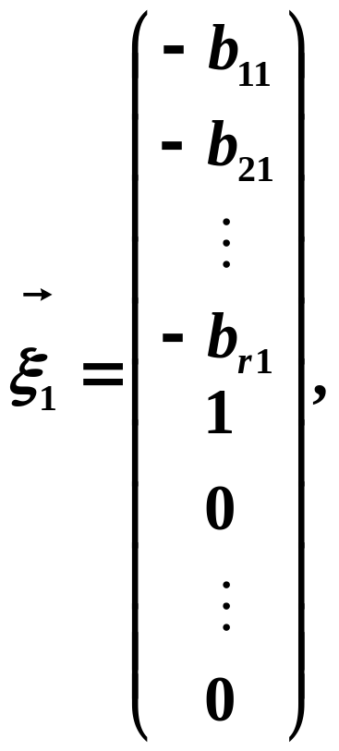
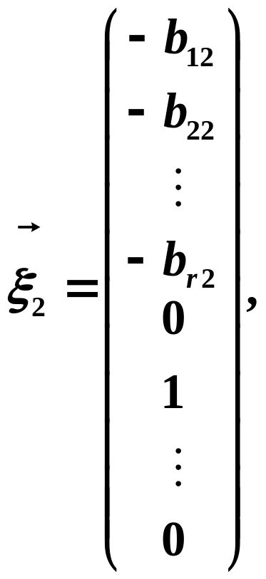
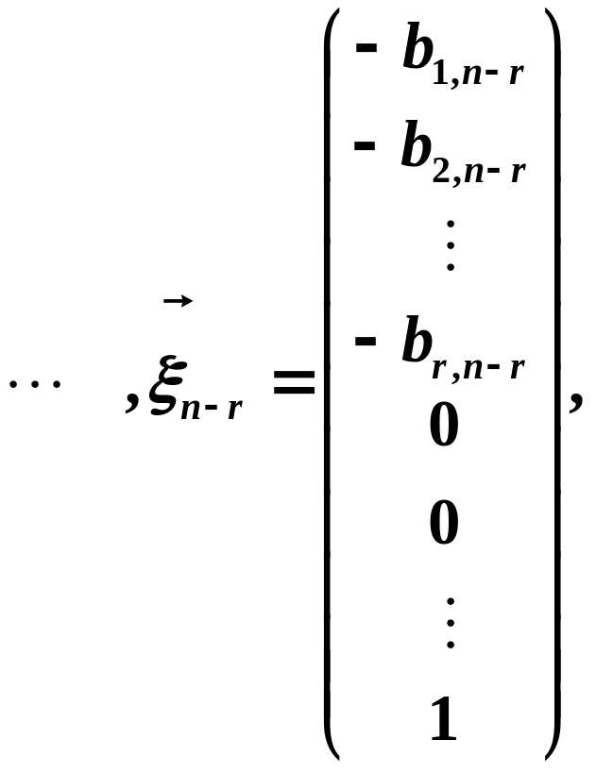
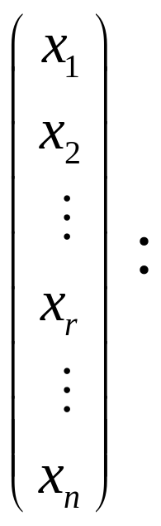
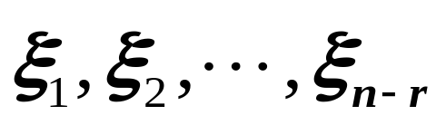
下面证明
就是解空间的一组基。

Slide 10
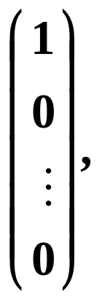
首先, 由于(x_{r +1} , x_{r +2} , … , x_{n} )^{T} 所取的 n－ r 个 n－r 维向量
线性无关，
所以在每个向量前面添加 r 个分量而得到的 n－ r

Slide 11
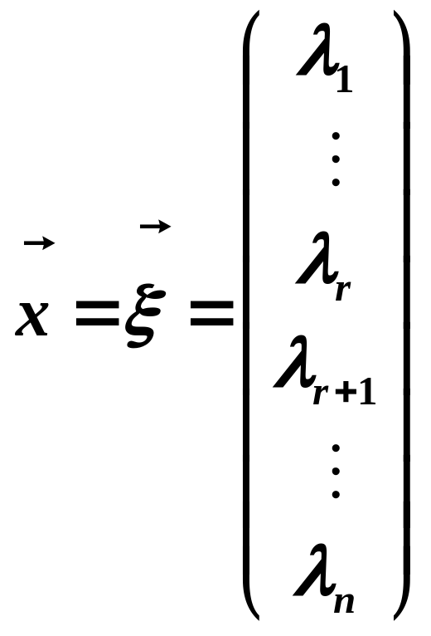

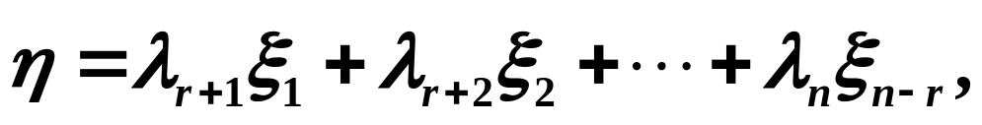
其次，证明(1) 的任一解
为此作向量

Slide 12
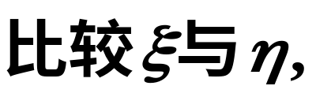
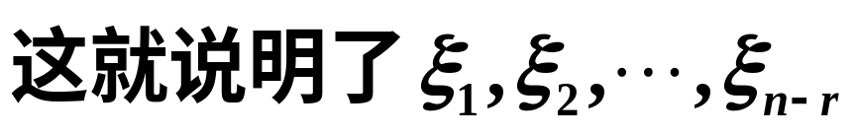
知它们的后面 n － r 个分量对应相等，
由于它们都满足方程组(3) ，从而知它们前面 r 个分量也对应相等，
就是解空间 S 的一组基。
根据以上的证明，即得：
定理6 n 元齐次线性方程组A_{m×n} x = 0 的全体解所构成的集合S 是一个向量空间。当系数矩阵的秩R(A) = r 时，解空间S 的维数为 n － r 。

Slide 13
前面的证明过程还提供了一种求解空间的基的方法。当然，求基的方法很多，而解空间的基也不是唯一的。
例如，(x_{r +1}, …, x_{n} )可任取 n－ r 个线性无关的n－ r 维向量，由此即可相应地求得解空间的一个基。
解空间S 的基又称为方程组(1) 的基础解系。
结论:
当R(A) = n 时，方程组 (1) 只有零解，因而没有基础解系。
当R(A) < n 时，方程组(1) 必有一个含n－ r 个向量的基础解系。

Slide 14
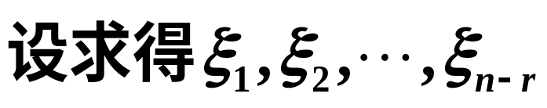
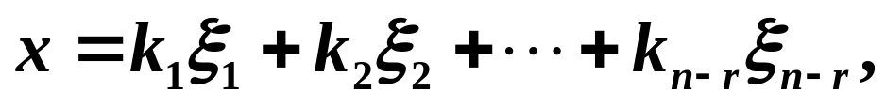
为方程组(1) 的一个基础
解系，则(1) 的解可表示为
其中k₁, k₂, …, k_{n－r} 为任意实数。
上式称为方程组(1) 的通解。
解空间可表示为
下面举一例。

Slide 15
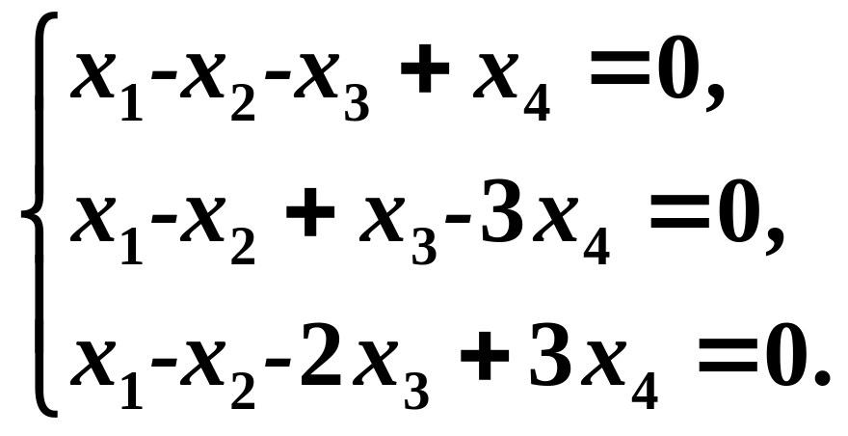
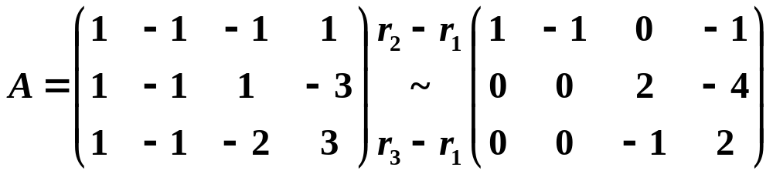
Ex.4
求齐次线性方程组
的基础解系与通解。
解 对系数矩阵A 作初等行变换，变为行最简形矩阵，有

Slide 16
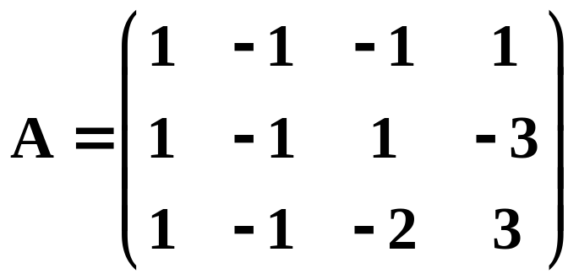
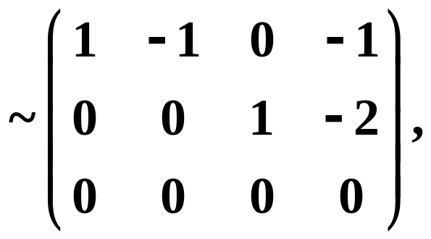
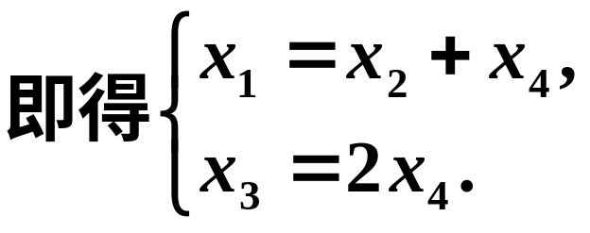
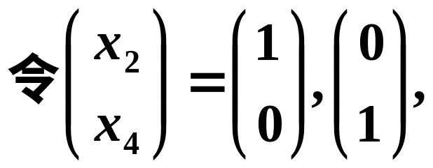
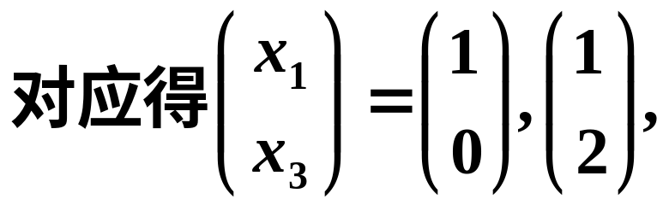

Slide 17
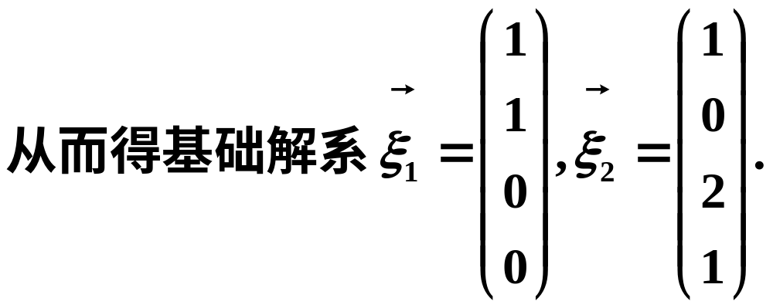
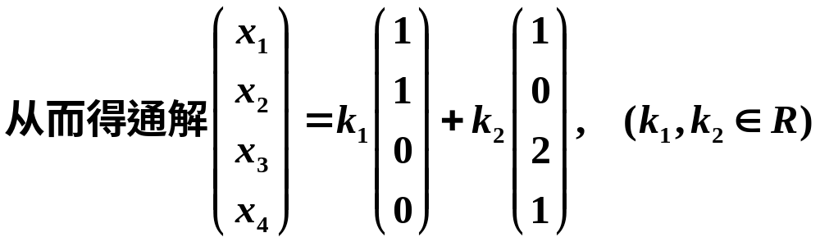

Slide 18
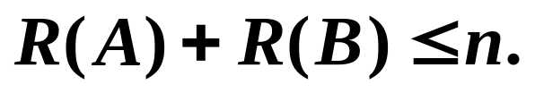
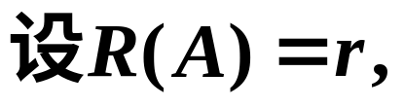
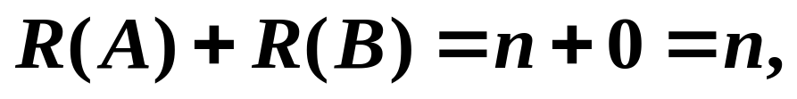
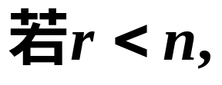
例13
设A，B 都是 n 阶矩阵，且AB = 0, 证明
证
若 r =n，
则A 可逆，
于是得
B = 0，R(B) = 0,
此时
等号成立。
则方程组AX = 0 的解空间的维数为 n－ r 。
因AB = 0 ，从而得B 的列向量组的最大无关组所含的向量的个数至多为 n－ r ，
所以R(B) ≤n－ r , 因此得

Slide 19
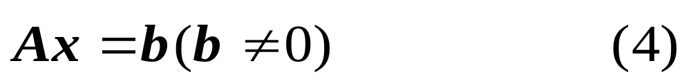
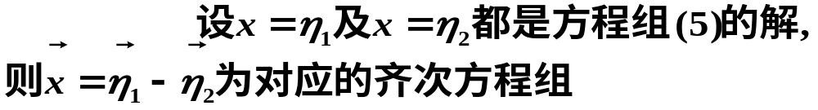
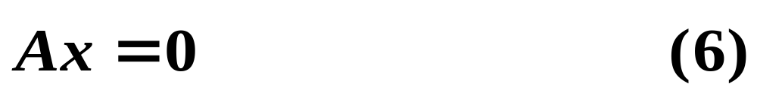
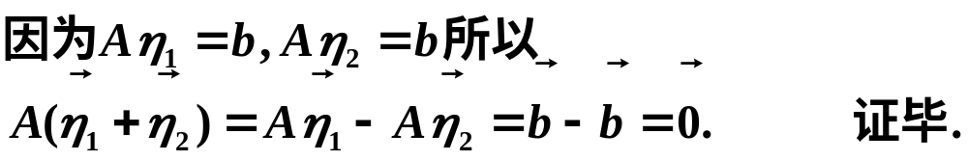
下面讨论非齐次线性方程组。
设有非齐次线性方程组
下面讨论其解向量的性质。
性质3
的解。
证明

Slide 20
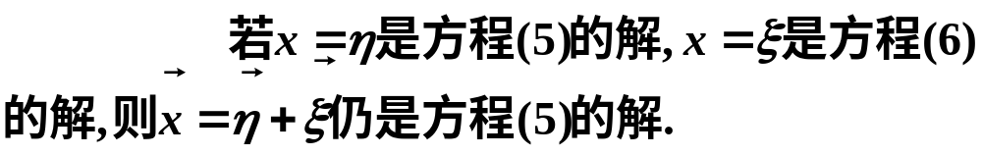
性质4
证明

Slide 21
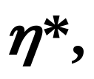

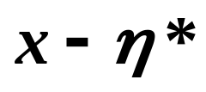
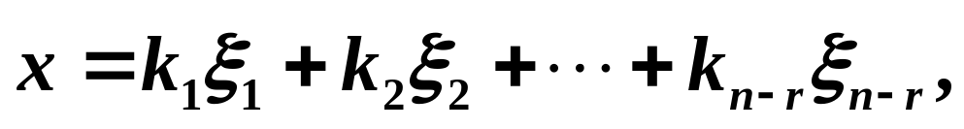


由性质3可知，若求得(5) 的一个解
设
为(5)的
任一解,则
为方程(6) 的解，
若方程(6) 的通解为
则方程(5) 的任一解总可表示为
易见上式为方程组(5) 的通解
是方程组(6) 的基础解系。
上页
下页
返回

Slide 22


Slide 23


Slide 24


Slide 25











例14
例15
证
上页
下页
返回

Slide 26


§5 向量空间（续）

Slide 27



Slide 28



Slide 29



